Slide 1

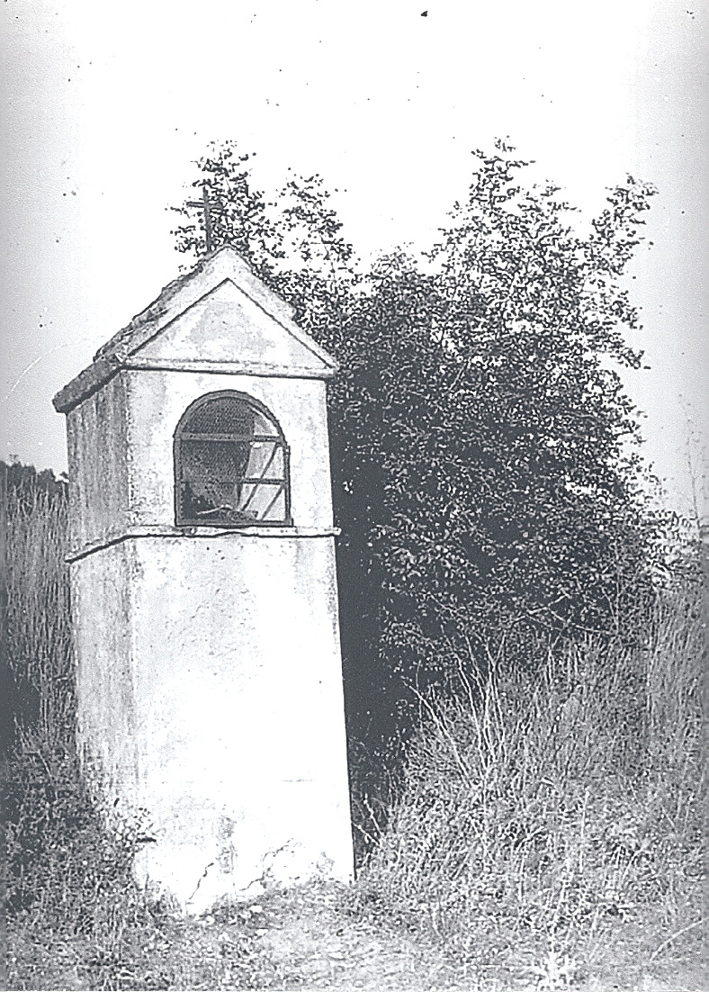
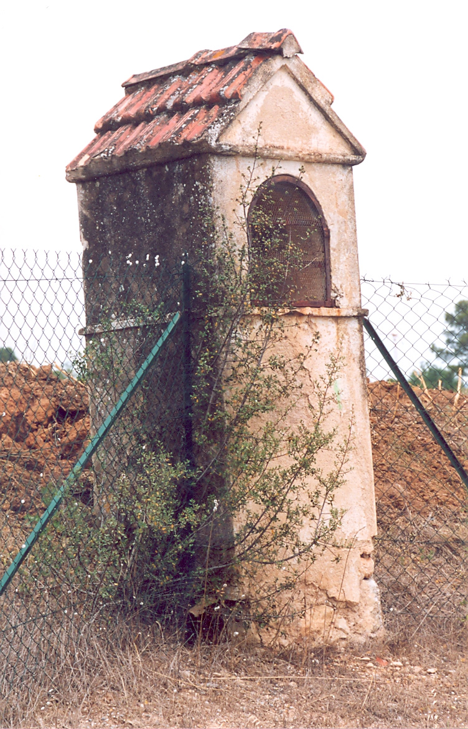
Oratoire
Vers 1950 vers l’an 2000
En résumé,
Helion (ou Elion) De Villeneuve, est né vers 1270 en Provence et est mort le 27 mai 1346 à Rhodes.
Pour en savoir plus,
Il était chevalier de la langue de Provence et commandeur de Manosque et de Puimoisson et de la commanderie templière du Ruou à la suite de sa dévolution aux Hospitaliers depuis le 5 novembre 1314.
Il fut le premier et à priori l’unique prieur de Provence nommé le 21 juillet 1317 avant d’être élu, avec le soutien du pape Jean XXII grand maître de l’ordre en 1319.

Slide 2
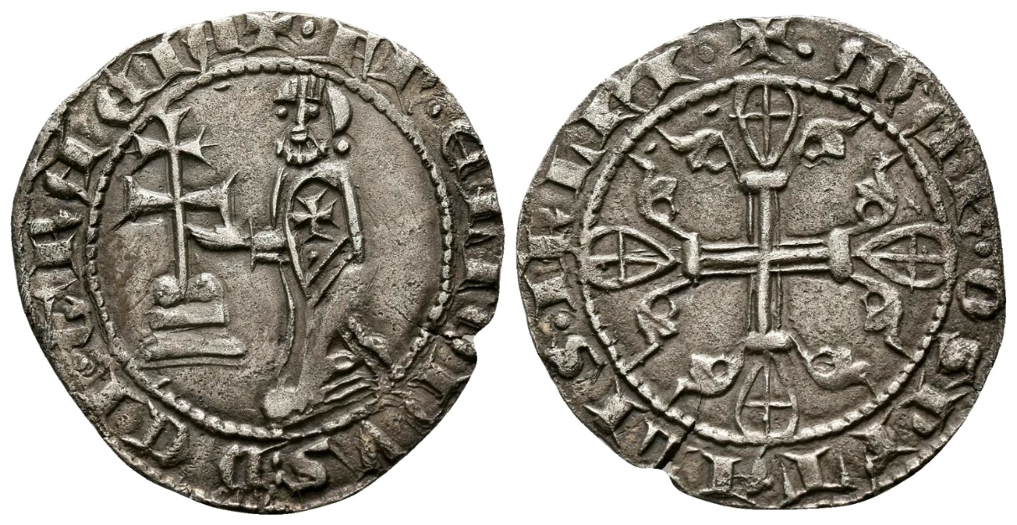
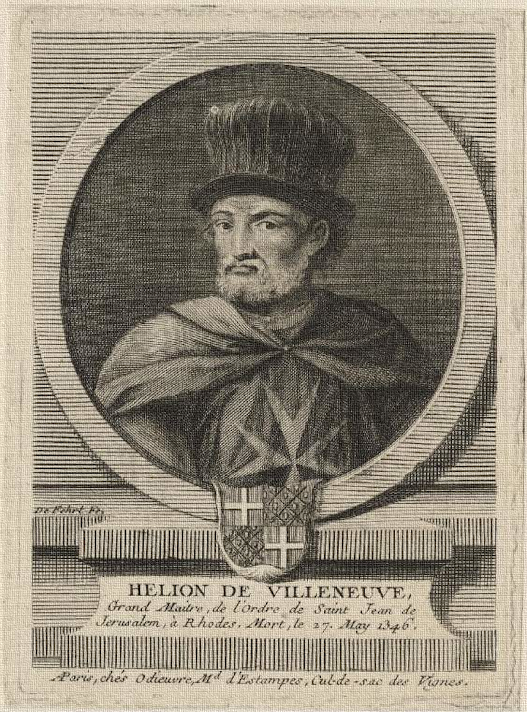
Il devint ainsi le 26ème grand maître des Hospitaliers de Saint Jean de Jérusalem.
Dans « les tombeaux des grands maîtres des hospitaliers de Saint-Jean de Jérusalem à Rhodes » de Jean Bernard de Vaivre, on peut lire que « Hélion mourut à Rhodes le 7 mai 1346 à 86 ans. Il fut inhumé dans l’église conventuelle Saint Jean qu’il avait achevé de bâtir. De son tombeau il ne reste rien ».
Dans « Le miracle de sainte Roseline » de Pierre JALABERT, on peut lire que « après son dernier soupir, son frère Hélion, qui guerroyait contre les infidèles, en qualité de croisé et se trouvait à cette époque prisonnier dans l’île de Rhodes, sentit, une nuit, d’invisibles mains dénouer ses chaînes. Il reconnut l’image de sa sœur qui lui fit signe de la suivre, ouvrit les portes du cachot et l’entraîna vers la mer. Quand ils eurent gagné le rivage, elle déploya son voile qu’elle disposa en forme de nef ; ils s’y placèrent l’un et l’autre et, aussitôt, enlevés par les vents, atterrirent en Provence. À peine en touchaient-ils les bords, Roseline avait disparu. Arrivé au castel de son père, hélion, étonné de ne plus la revoir, demanda de ses nouvelles.
« Elle est morte, hélas ! depuis hier », lui répondit le vieux baron avec des larmes dans la voix.
*Sources : Légendes de Provence et du Languedoc, 1944. Recueilli dans Histoires et légendes de la Provence mystérieuse, textes recueillis et présentés par Jean-Paul Clébert, Tchou, 1968 + Monuments et mémoires de la fondation Eugène Piot. Année 1998 + recherches de Franck Dugas

